Slide 1
GGY 206
Ölçme Bilgisi 2
(3-0)3
Prof. Dr. Türkay TÜDEŞ
Ankara Üniversitesi UBF Gayrimenkul Geliştirme ve Yönetimi Bölümü

Slide 2
10. Hafta
Alan Hesabı ve Planimetre

Slide 3
Alan Hesabı ve Planimetre
Alan hesabının doğruluğu alım şekline ve istenile hassasiyet derecesine göre değişir. Alan hesapları üç kısma ayırılmıştır.
Ölçü değerlerine göre alan hesabı
Ölçü ve plan değerlerine göre alan hesabı
Alan değerlerine göre alan hesabı

Slide 4
Alan Hesabı ve Planimetre
Yöntemler içerisinde en doğru sonuç vereni ölçü değerlerine göre alan hesabıdır. Çünkü alanın doğruluğuna sadece ölçü hataları etki etmektedir. Bu yöntemde alanı hesaplanacak parsellerin belirli bir ölçekte çizilmesinde gerek yoktur. Diğer yöntemlerde alan hesabı yapılacak parseller belli bir ölçekte çizilmiş olmalıdır. Bu yöntemlerde çizim hatası, çizim altlığının deformasyonu, cetvelle yapılan ölçme hatası alan hesabını etkiler.

Slide 5
Alan Hesabı ve Planimetre
Alımın Bağlama Yöntemi İle Yapıldığı Durumlarda Alan Hesabı Bu yöntemde alımı yapılmıĢ parsellerin alan hesabında üç kenarı belli olan üçgenin alan bağıntısından yararlanılır. Üç kenarı belli bir üçgenin alanı;

Slide 6
Alan Hesabı ve Planimetre
Alımın Dik Koordinat Yöntemi İle Yapıldığı Durumlarda Alan Hesabı Bu durumda parsel alanı yamuk ve üçgen alanlarından yararlanarak hesaplanabileceği gibi sadece üçgen alanlarından yararlanarak hesaplanabilir. Şekilde AEB ve CDF dik üçgen, BCFE bir dik yamuktur.

Slide 7
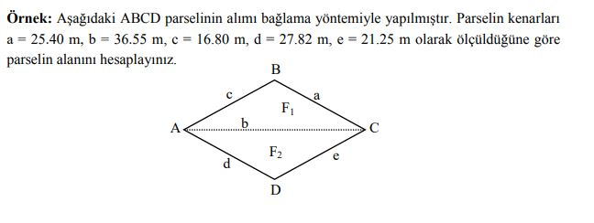
Alan Hesabı ve Planimetre

Slide 8
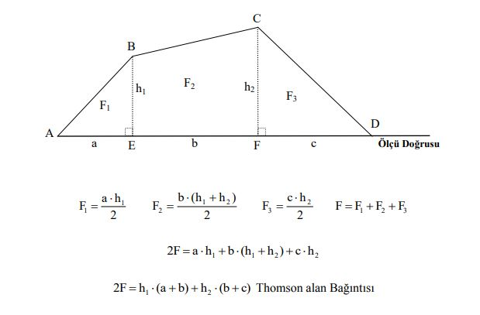
Alan Hesabı ve Planimetre

Slide 9
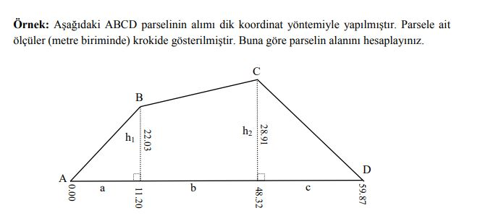
Alan Hesabı ve Planimetre

Slide 10
Alan Hesabı ve Planimetre
Planimetrik (Mekanik ) Alan Hesabı Çizilmiş planlardan alanları mekanik olarak ölçmeye yarayan araçlara planimetre denir. Planimetreler:
a)Doğrusal (kullanılmamaktadır)
b)Kutupsal (kullanımı giderek azalmakta)
c)Sayısal (dijital) olmak üzere üçe ayrılır

Slide 11
Alan Hesabı ve Planimetre
Planimetrik (Mekanik) Alan Hesabı Çizilmiş planlardan alanları mekanik olarak ölçmeye yarayan araçlara planimetre denir. Planimetreler:
a)Doğrusal (kullanılmamaktadır)
b)Kutupsal (kullanımı giderek azalmakta)
c)Sayısal (dijital) olmak üzere üçe ayrılır

Slide 12
Kaynaklar
Ölçme Bilgisi Pratik Jeodezi, Prof. Dr. Erdoğan Özbenli ve Prof. Dr. Türkay Tüdeş, Trabzon, 2001.
Ölçme Bilgisi, Doç. Dr. İbrahim Koç, İstanbul, 1998.
İmar Planı Uygulamaları Kentsel Alan Düzenlemesi, Prof. Dr. Türkay Tüdeş, Ankara, 2019.

